Slide 1
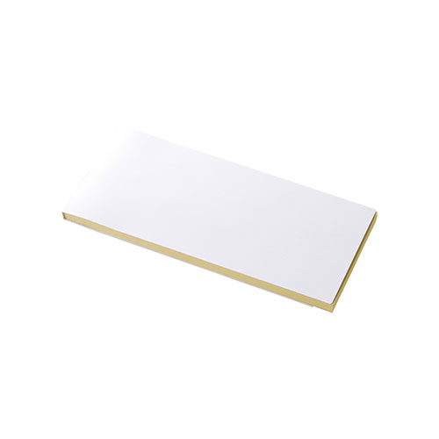
【提案書】
カスタムデザイン付箋 ロング
特徴
横向きにも縦向きにも活用できるロングタイプの付箋です。メモも多く取れるため非常に便利です。表紙はフルカラーデザインの鮮明なプリントが可能で、ノベルティ用などにもおすすめ。
納期
納期スペース
仕様
素材：紙(約60枚)
サイズ：150×65×7(mm)
包装：OPP袋
お見積
お見積りスペース

